Slide 1
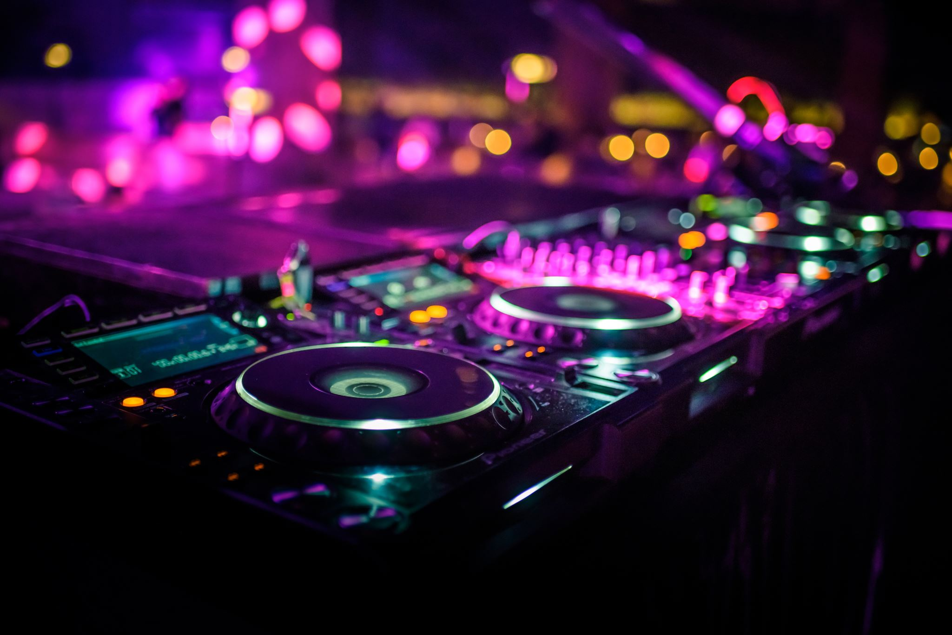
Cap Synth
Soutenance orale de projet Arduino :
CARPENTIER Clarisse
JOSEPH Amy
PEIP 2

Slide 2
Sommaire
Motivations, objectifs
Matériel et son utilisation
Fonctionnalités et schéma
Diagramme de Gantt
Conclusions, perspectives

Slide 3
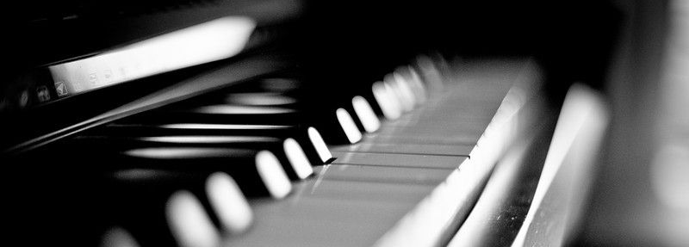
Motivations & objectifs
Motivations:
Projet correspondant à nos personnalités et
en rapport avec nos centres d’intérêt, par
exemple, la musique
Créer un objet divertissant et ludique
et dynamique qui donne envie d’être
essayé par tous.
Objectifs:
Créer de la
musique de façon originale
Créer un instrument tactile
avec la méthode du Capacitive sensing

Slide 4
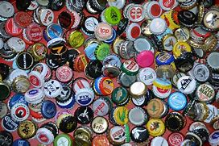
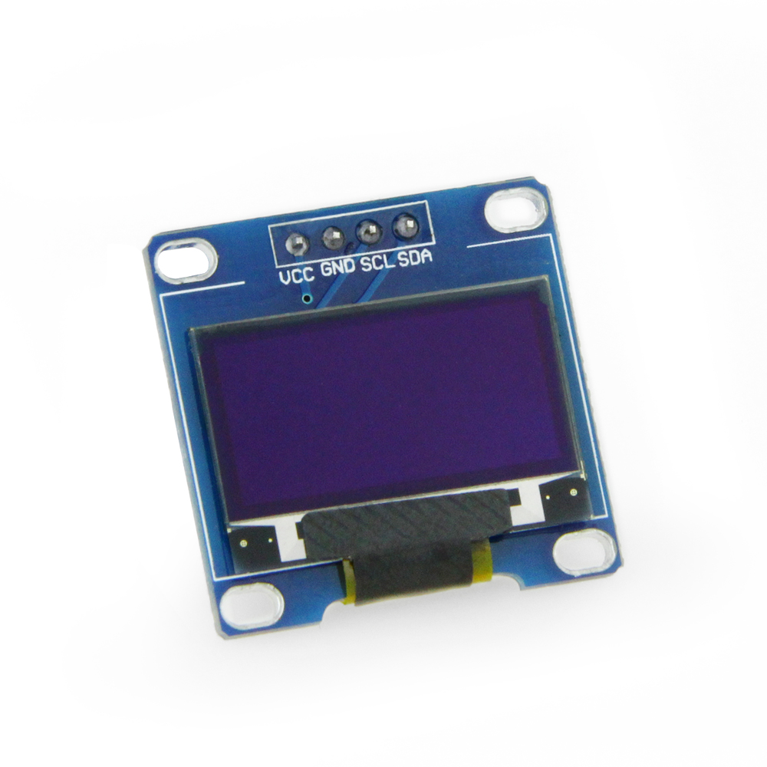
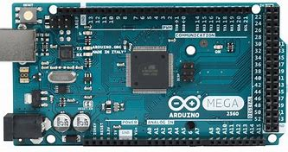
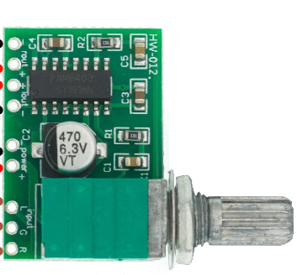
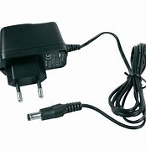
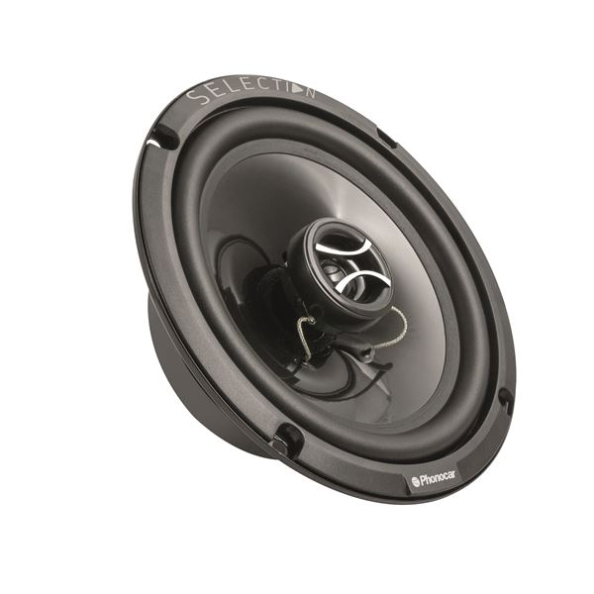

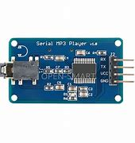
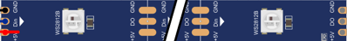
Matériel et son utilisation
16 capsules
Ecran OLED
Arduino MEGA 2560
Amplificateur audio
3 boutons
Alimentation 5V
2 haut-parleurs
Serial MP3 Player
LED

Slide 5
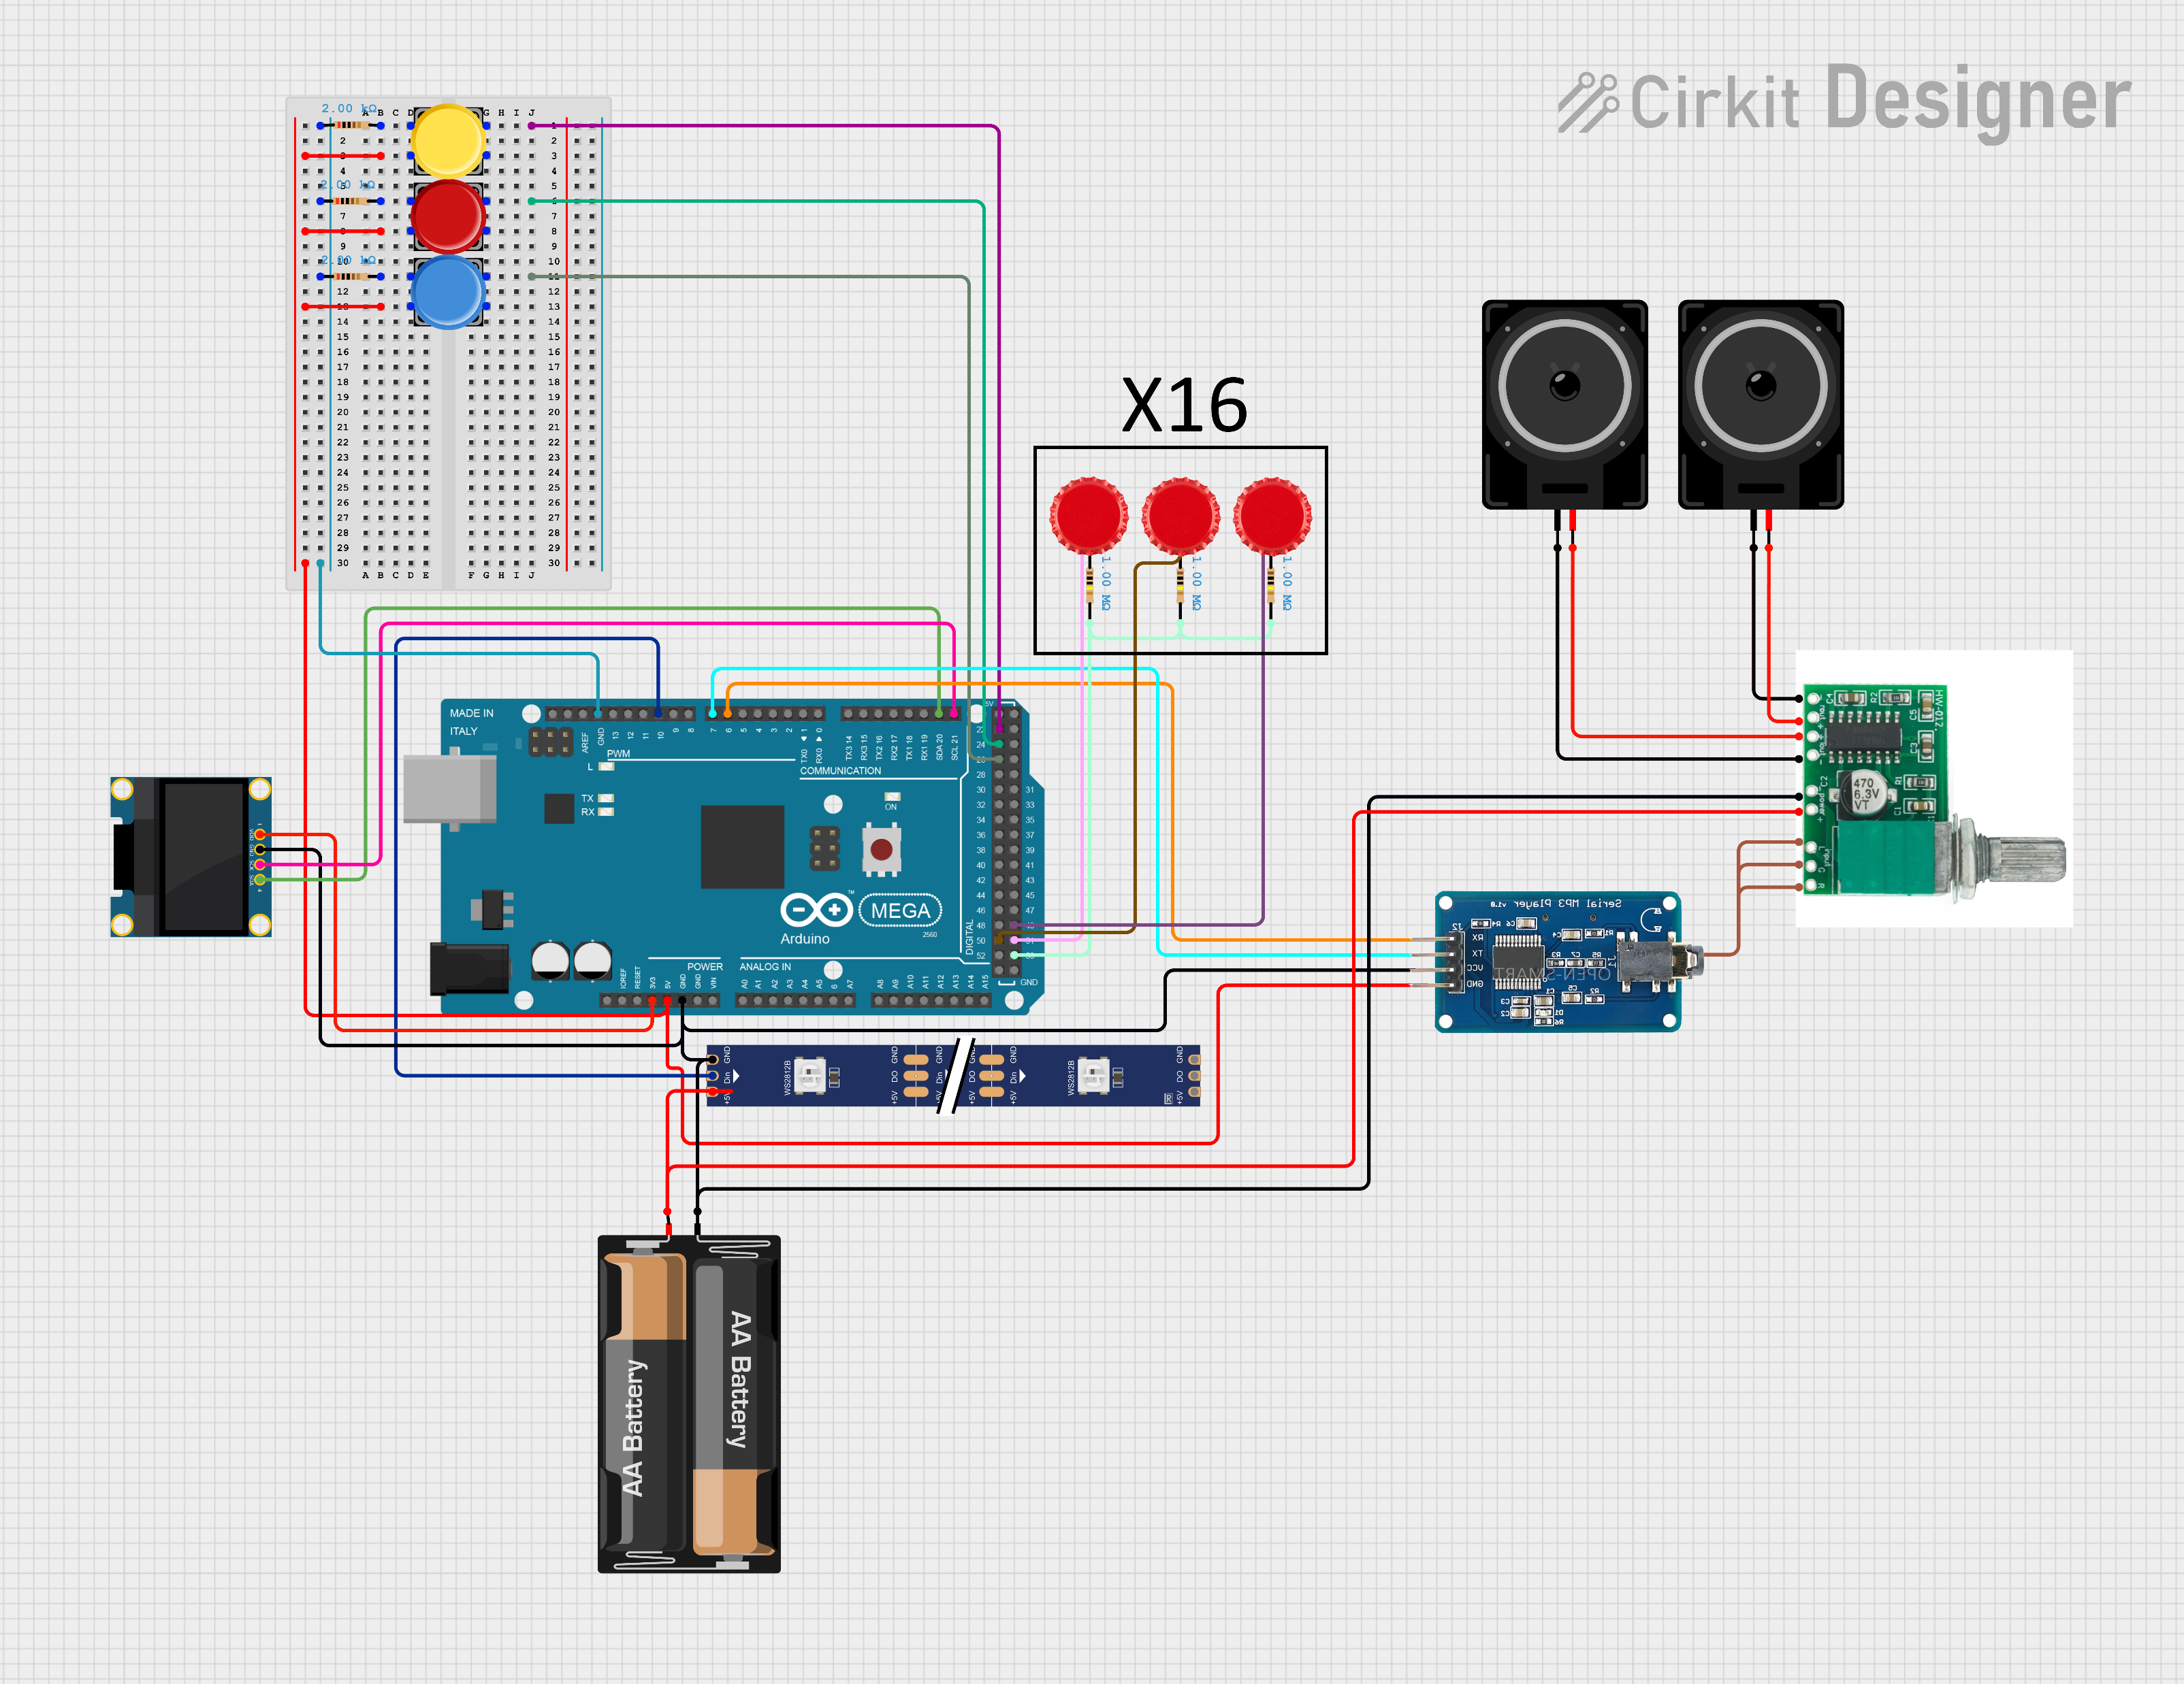
Fonctions et schéma
Fonctions :
2 modes d’utilisation :
Mode instrument
Mode guidé

Slide 6
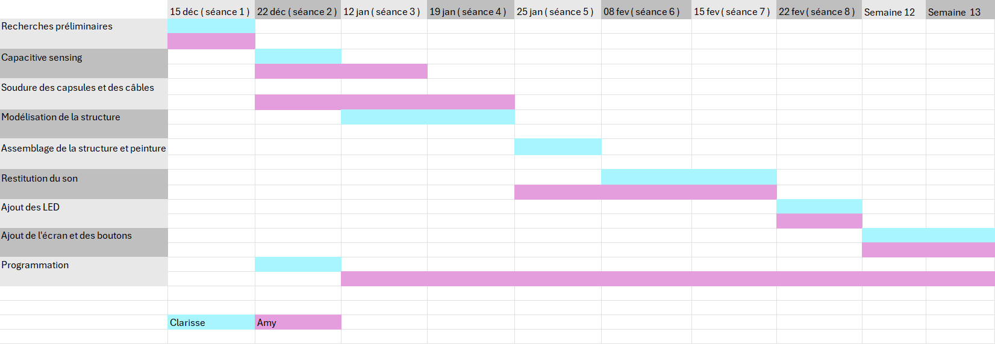
Diagramme de Gantt

Slide 7
Conclusions et perspectives
Axes d’amélioration :
Qualité du son
Compléter le mode guidé
Plus grand écran
Ajouter une batterie

